Slide 1


Slide 2
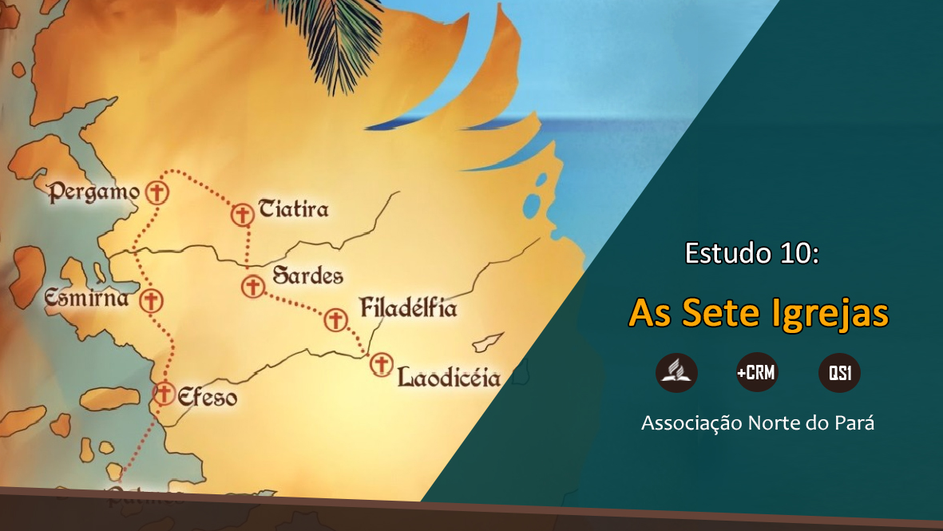

Slide 3
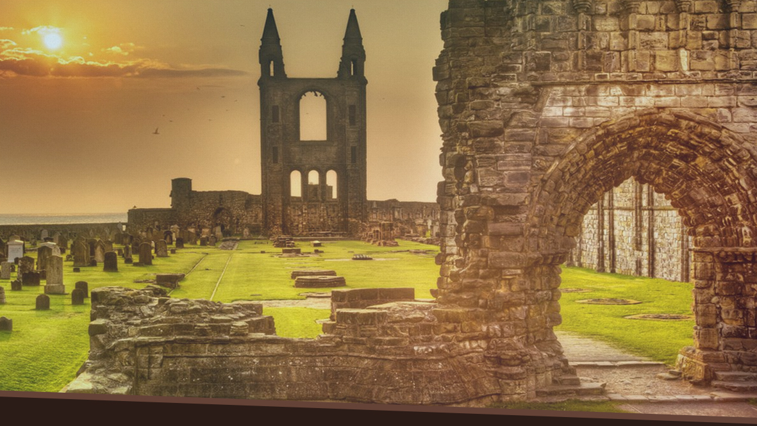
A narrativa das sete Igrejas nos mostra que Deus está no controle da história. Nelas encontramos mensagens para o povo de Deus em todas as eras.
Notes:
A narrativa das sete Igrejas nos mostra que Deus está no controle da história. Nelas encontramos mensagens para o povo de Deus em todas as eras. Elas cobrem toda a história da Igreja Cristã desde o período do Novo Testamento até a segunda vinda de Cristo. Existem pontos semelhantes nas cartas.

Slide 4

Nas Cartas encontramos elogios, censuras (em cinco delas), exortações ou conselhos e promessas.
Notes:
Nelas encontramos elogios, censuras (em cinco delas), exortações ou conselhos e promessas. Ao nos aprofundarmos no conteúdo profético das sete igrejas, somos despertados para um compromisso maior com Cristo e com Sua Igreja. O conhecimento profético traz segurança, esperança, confiança, reavivamento e reforma.

Slide 5
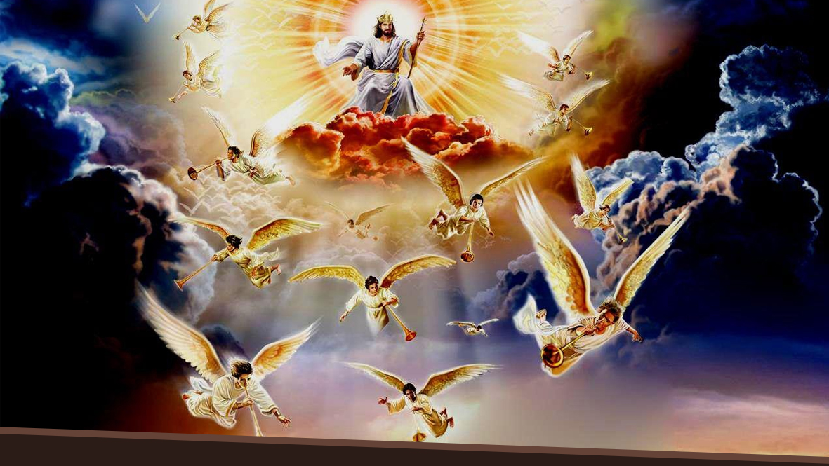
3. Segundo o apóstolo que evento se daria antes da segunda vinda de Cristo?
Notes:
1. Que características são apresentadas na igreja de Éfeso? Apocalipse 2:2, 4, 6

Slide 6

“Conheço as tuas obras, tanto o teu labor como a tua perseverança, e que não podes suportar homens maus, e que puseste à prova os que a si mesmos se declaram apóstolos e não são, e os achaste mentirosos.”
Apocalipse 2:2

Slide 7
“Tenho, porém, contra ti que abandonaste o teu primeiro amor.”
Apocalipse 2:4

Slide 8
“Tens, contudo, a teu favor que odeias as obras dos nicolaítas, as quais eu também odeio.”
Apocalipse 2:6

Slide 9
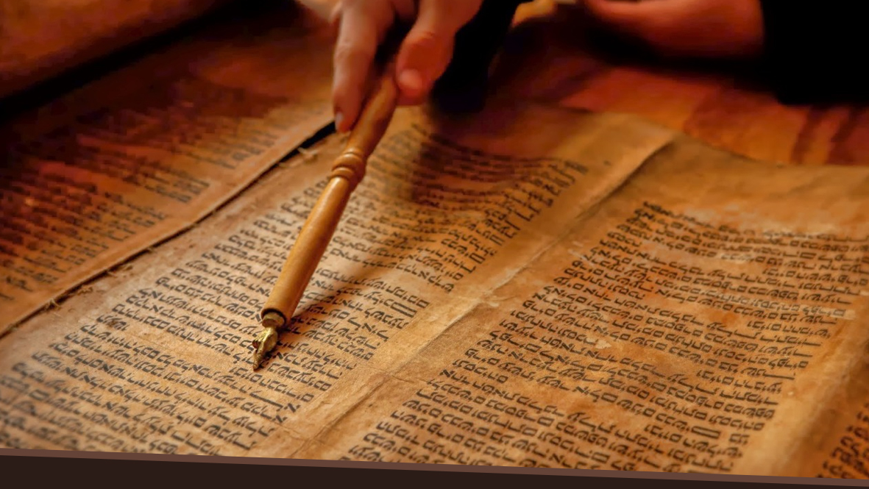
A profecia das sete Igrejas nos mostra que Deus está no controle dos acontecimentos.
Notes:
A profecia das sete Igrejas nos mostra que Deus está no controle dos
acontecimentos. Entendemos que as fases das sete Igrejas são sete períodos sucessivos e são desdobramentos da história da Igreja cristã através dos séculos. Com o estudo das sete igrejas podemos perceber o cuidado de Deus com Sua igreja ao longo da história.

Slide 10
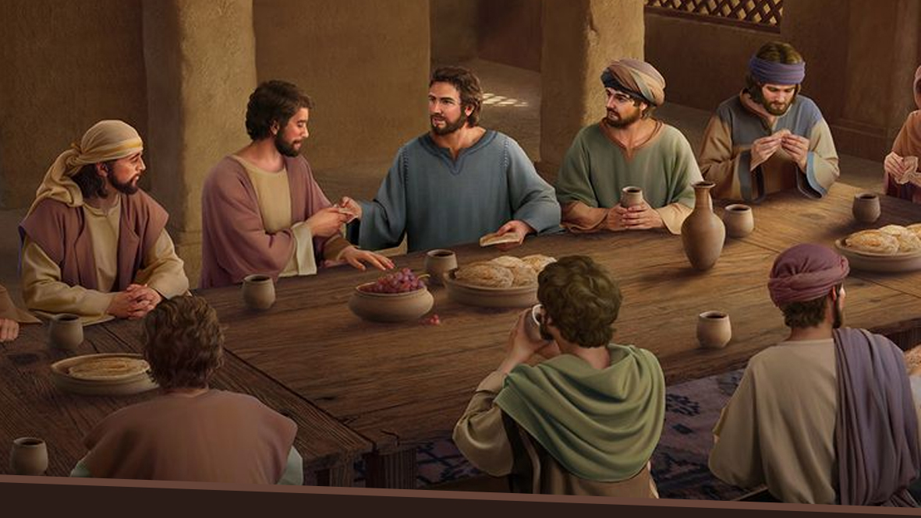
A igreja de Éfeso corresponde ao período que vai do ano 31d.C. a 100 d.C. Significa desejável, e Ela abrange o período apostólico, que tinha a mensagem pura e verdadeira.
Notes:
A igreja de Éfeso corresponde ao período que vai do ano 31d.C. a 100 d.C. “Éfeso” significa desejável, e foi a igreja do período apostólico, que abalou o mundo com a mensagem pura e verdadeira das boas novas de Cristo Apesar das perseguições, lutas e desafios, ela triunfou e avançou com a pregação do evangelho. As portas do inferno não prevaleceram contra a igreja de Deus.

Slide 11
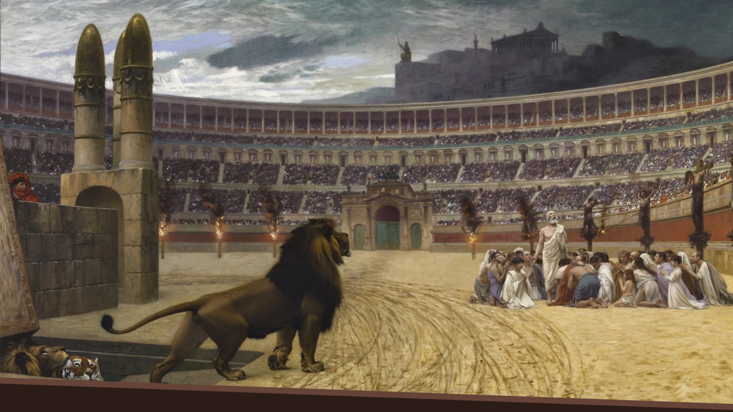
2. Que mensagem foi enviada à igreja de Esmirma?
Notes:
2. Que mensagem foi enviada à igreja de Esmirma? Apocalipse 2:9,10

Slide 12
“Conheço a tua tribulação, a tua pobreza (mas tu és rico) e a blasfêmia dos que a si mesmos se declaram judeus e não são, sendo, antes, sinagoga de Satanás. Não temas as coisas que tens de sofrer. Eis que o diabo está para lançar em prisão alguns dentre vós, para serdes postos à prova, e tereis tribulação de dez dias. Sê fiel até à morte, e dar-te-ei a coroa da vida”.
Apocalipse 2:9,10

Slide 13
Esmirma corresponde ao período de 100 d.C a 313 d.C., e significa “cheiro Suave”.
Notes:
Esmirma corresponde ao período de 100 d.C a 313 d.C. “Esmirma” significa “cheiro Suave”, esse período foi caracterizado por martírio e horríveis perseguições por parte dos Imperadores Romanos Diocleciano, Maximiano, Galério e Constâncio contra os cristãos.

Slide 14
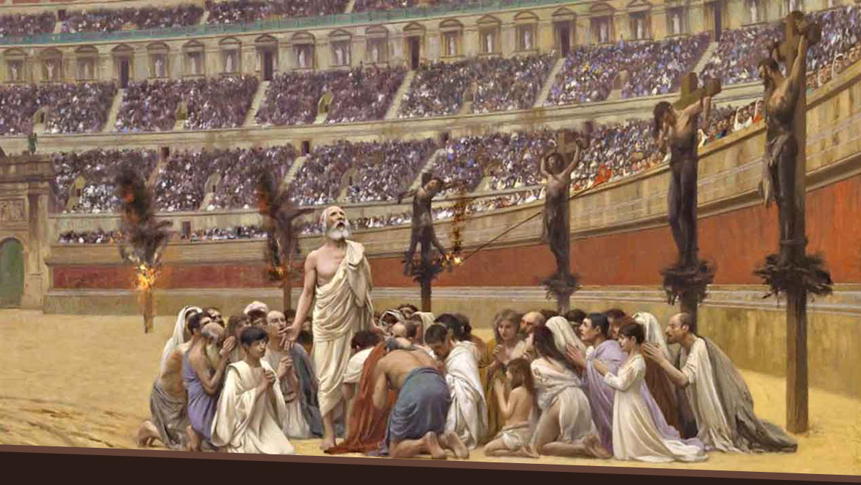
Muitos foram queimados vivos, decapitados e entregues com feras no circo romano.
Notes:
Muitos foram queimados vivos, decapitados e entregues fera no circo romano. Para esses fiéis mártires o senhor não tem reprovação. O período de Esmirma termina com o edito de tolerância de Milão, assinado por Licínio e Constantino no ano 313.

Slide 15
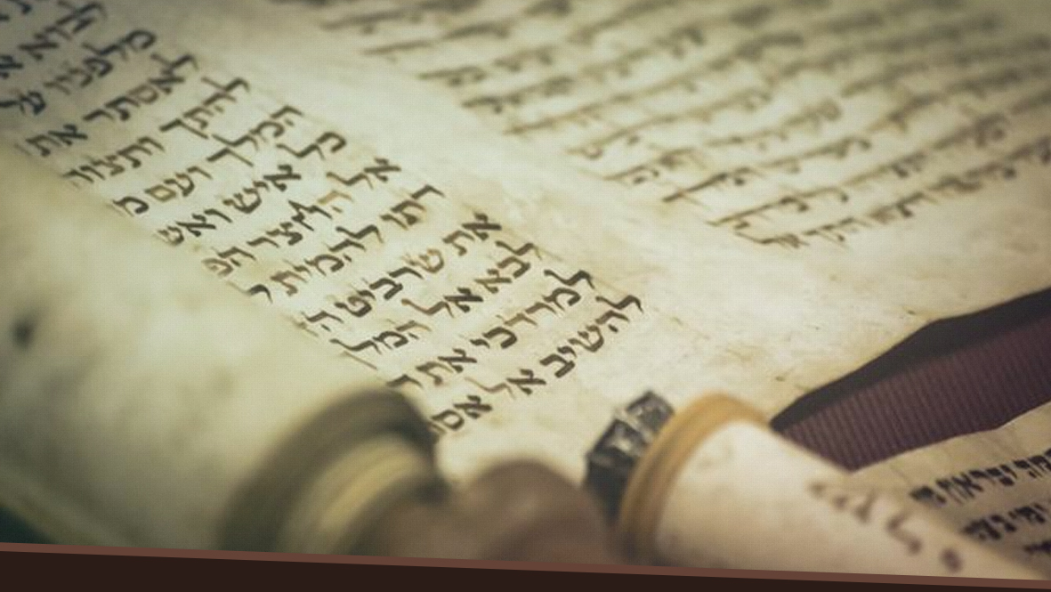
3. Quais as características positivas e negativas da igreja de Pérgamo?
Notes:
3. Quais as características positivas e negativas da igreja de Pérgamo? Apocalipse 2:13, 14, 15 - Marque V ou F

Slide 16
“Conheço o lugar em que habitas, onde está o trono de Satanás, e que conservas o meu nome e não negaste a minha fé, ainda nos dias de Antipas, minha testemunha, meu fiel, o qual foi morto entre vós, onde Satanás habita. Tenho, todavia, contra ti algumas coisas, pois que tens aí os que sustentam a doutrina de Balaão, o qual ensinava a Balaque...

Slide 17
...a armar ciladas diante dos filhos de Israel para comerem coisas sacrificadas aos ídolos e praticarem a prostituição. Outrossim, também tu tens os que da mesma forma sustentam a doutrina dos nicolaítas.”
Apocalipse 2:13,14,15

Slide 18

O período da igreja de Pérgamo (313-538. Esse período é marcado pela união da Igreja com o Estado. “Pérgamo” significa “elevação ou exaltação”.
Notes:
O período da igreja de Pérgamo (313-538) cobre os séculos IV, V e a primeira metade do VI. Esse período é marcado pela união da Igreja com o Estado. “Pérgamo” significa “elevação ou exaltação”. Como Satanás não pode destruir a igreja com as perseguições,

Slide 19

Satanás não pode destruir a igreja, então ele a corrompeu, introduzindo filosofias humanas e misturando a doutrina com paganismo.
Notes:
tratou de corrompê-la e colocá-la em compromisso com o Estado, introduzindo pagãos não convertidos na sua liderança, cuja influência e filosofia afetaram as suas idéias e a sua conduta. Esse paganismo introduzido na igreja foi tirando sua força espiritual.

Slide 20
4. Que elogio e reprovação foram apresentados à igreja de Tiatira?
Notes:
4. Que elogio e reprovação foram apresentados à igreja de Tiatira?
Apocalipse 2:18-29, 25

Slide 21
“Conheço as tuas obras, o teu amor, a tua fé, o teu serviço, a tua perseverança e as tuas últimas obras, mais numerosas do que as primeiras. Tenho, porém, contra ti o tolerares que essa mulher, Jezabel, que a si mesma se declara profetisa, não somente ensine, mas ainda seduza os meus servos a praticarem a prostituição e a comerem coisas sacrificadas aos ídolos.”
Apocalipse 2:19,20

Slide 22
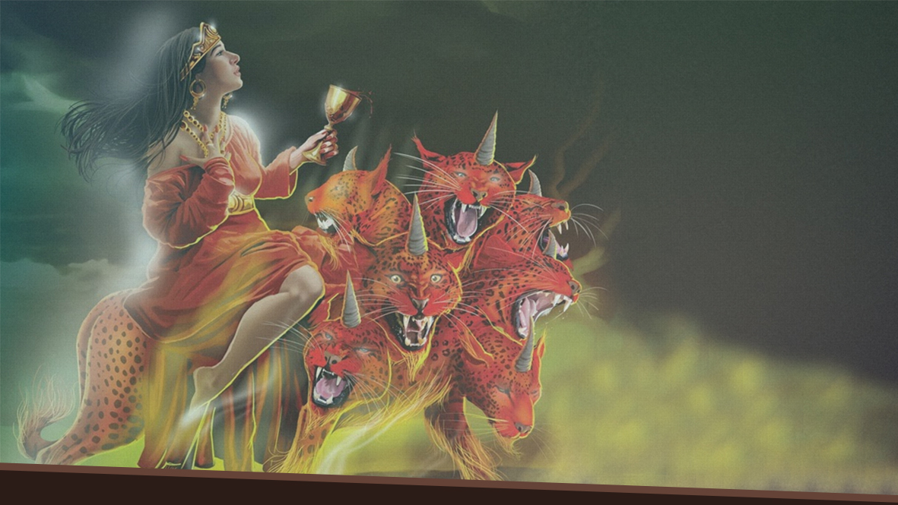
Tiatira representa o período que vai desde o século VI até o XV – é a Idade Média retrata a idolatria e corrupção religiosa em Israel é aqui o símbolo da apostasia e corrupção religiosa.
Notes:
Tiatira representa o período que vai desde o século VI até o XV – é a Idade Média, esse período é conhecido como a era da apostasia (afastamento da fé). Jezabel, filha de um rei sidônio, adorador de Baal, a qual introduziu a idolatria e corrupção religiosa em Israel é aqui o símbolo da apostasia e corrupção religiosa.

Slide 23
5. Qual é a mensagem central à igreja Sardes?
Notes:
5. Qual é a mensagem central à igreja Sardes? Apocalipse 3:4

Slide 24
“Tens, contudo, em Sardes, umas poucas pessoas que não contaminaram as suas vestiduras e andarão de branco junto comigo, pois são dignas.”
Apocalipse 3:4

Slide 25
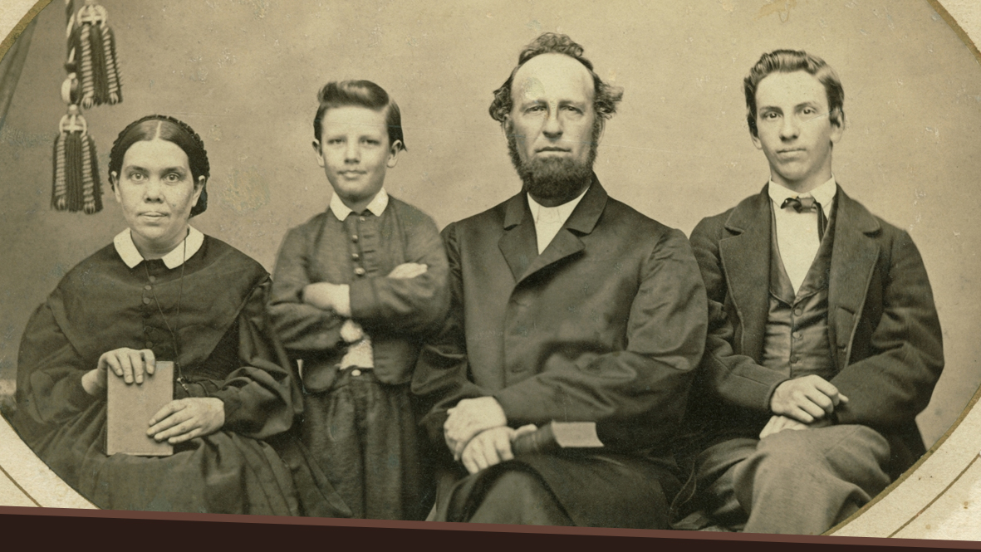
Sardes corresponde à igreja do século XVII e primeira parte do século XVIII, quando a verdade bíblica, e não as tradições e ensinos humanos, começaram a ser proclamadas por meio da pregação dos reformadores.
Notes:
Sardes corresponde à igreja do século XVII e primeira parte do século XVIII, quando a verdade bíblica, e não as tradições e ensinos humanos, começaram a ser proclamadas por meio da pregação dos reformadores. Apocalipse 3:2 profetiza a tragédia vivida pelas igrejas protestantes que, após a morte de seus fundadores, deixaram morrer também parte das verdades descobertas e pregadas por eles.

Slide 26
Apocalipse 3:2 profetiza a tragédia vivida pelas igrejas protestantes que, após a morte de seus fundadores deixaram morre também parte das verdades descobertas e pregadas por eles.
Notes:
Sardes corresponde à igreja do século XVII e primeira parte do século XVIII, quando a verdade bíblica, e não as tradições e ensinos humanos, começaram a ser proclamadas por meio da pregação dos reformadores. Apocalipse 3:2 profetiza a tragédia vivida pelas igrejas protestantes que, após a morte de seus fundadores, deixaram morrer também parte das verdades descobertas e pregadas por eles.

Slide 27
6. Que elogio recebe a igreja da Filadélfia?
Notes:
6. Que elogio recebe a igreja da Filadélfia? Apocalipse 3:8,10,11

Slide 28
“Conheço as tuas obras – eis que tenho posto diante de ti uma porta aberta, a qual ninguém pode fechar – que tens pouca força, entretanto, guardaste a minha palavra e não negaste o meu nome.”
Apocalipse 3:8

Slide 29
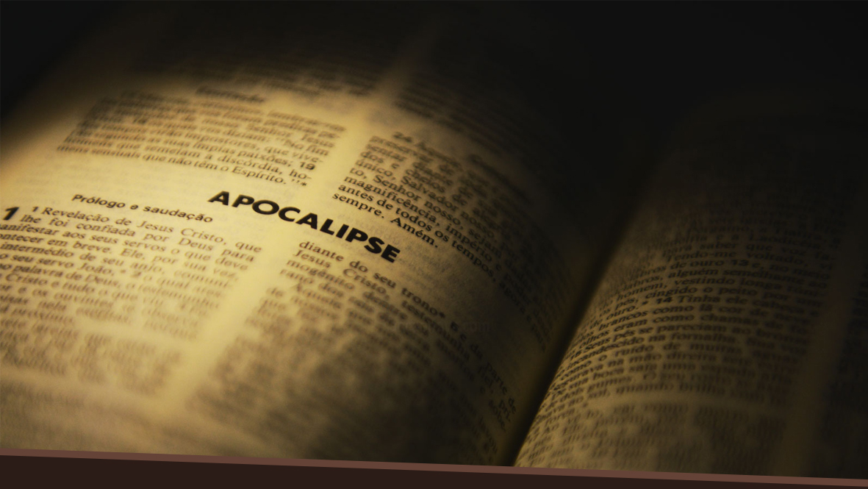
“Filadélfia” quer dizer “amor fraternal”, representa a última parte do século XVIII e a primeira do século XIX. Nesse período houve grande interesse pelo estudo de Daniel e Apocalipse, e ocorreram os maiores reavivamento da História.
Notes:
“Filadélfia” quer dizer “amor fraternal”, representa a última parte do século XVIII e a primeira do século XIX, com o nascimento da expansão missionária e a organização das Sociedades Bíblicas. Nesse período houve grande interesse pelo estudo de Daniel e Apocalipse, e ocorreram os maiores reavivamento da História.

Slide 30
7. Que repreensão e conselho são apresentados à igreja de Laodicéia?
Notes:
7. Que repreensão e conselho são apresentados à igreja de Laodicéia? Apocalipse 3:14-22

Slide 31
“Aconselho-te que de mim compres ouro refinado pelo fogo para te enriqueceres, vestiduras brancas para te vestires, a fim de que não seja manifesta a vergonha da tua nudez, e colírio para ungires os olhos, a fim de que vejas.”
Apocalipse 3:15,16

Slide 32
“Conheço as tuas obras, que nem és frio nem quente. Quem dera fosses frio ou quente! Assim, porque és morno e nem és quente nem frio, estou a ponto de vomitar-te da minha boca.”
Apocalipse 3:18

Slide 33
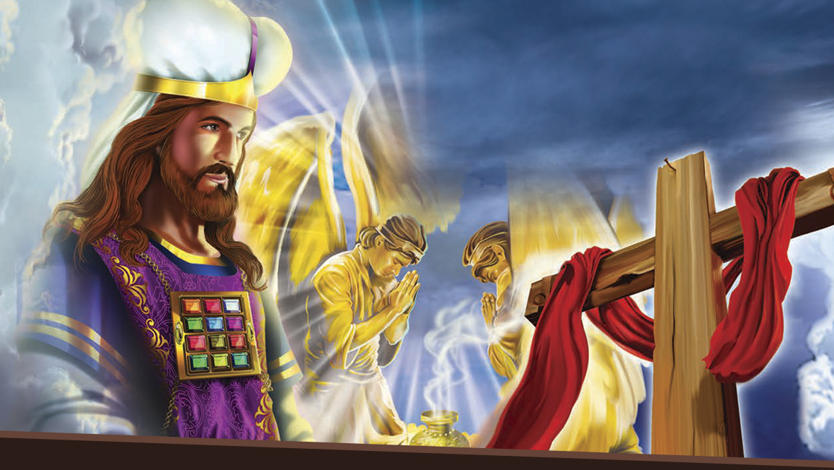
O período de Laodicéia começou em 1844 e vai até a segunda vinda de Cristo. Seu nome significa “povo de Juízo”, “povo justo ou justificado”.
Notes:
O período de Laodicéia começou em 1844 e vai até a segunda vinda de Cristo. Seu nome significa “povo de Juízo”, “povo justo ou justificado”. Nessa data se dariam alguns acontecimentos importantes: no céu, Jesus daria inicio ao juízo de investigação; na terra, de acordo com a profecia de Dan. 8:14 e Apoc. 10:7-11,

Slide 34
Nessa data se dariam alguns acontecimentos importantes: no céu, Jesus daria inicio ao juízo de investigação; na terra, de acordo com a profecia de Dan. 8:14 e Apoc. 10:7-11.
Notes:
O período de Laodicéia começou em 1844 e vai até a segunda vinda de Cristo. Seu nome significa “povo de Juízo”, “povo justo ou justificado”. Nessa data se dariam alguns acontecimentos importantes: no céu, Jesus daria inicio ao juízo de investigação; na terra, de acordo com a profecia de Dan. 8:14 e Apoc. 10:7-11,

Slide 35
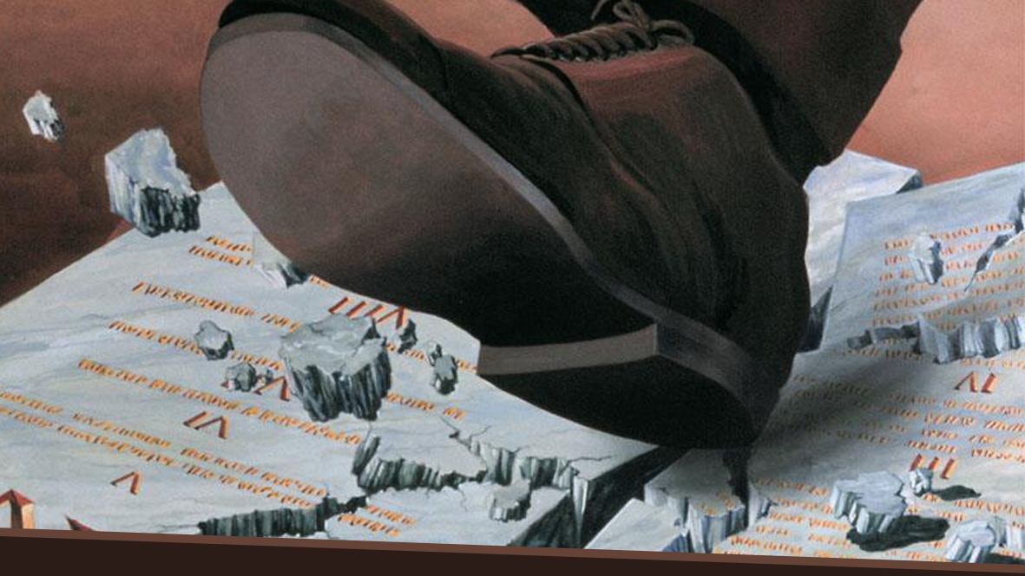
Deus levantaria um movimento para restaurar as verdades jogadas por terra durante a Idade Escura.
Notes:
Deus levantaria um movimento para restaurar as verdades jogadas por terra durante a Idade Escura. As verdades divinas atacadas durante o período dos 1260 anos são apresentadas no Apocalipse através de três anjos (Apoc. 12:6-12). Suas mensagens contêm a verdade presente para o tempo do fim.

Slide 36
As verdades divinas atacadas durante o período dos 1.260 anos são apresentadas no Apocalipse através de três anjos (Apoc. 12:6-12). Suas mensagens contêm a verdade presente para o tempo do fim.
Notes:
Deus levantaria um movimento para restaurar as verdades jogadas por terra durante a Idade Escura. As verdades divinas atacadas durante o período dos 1260 anos são apresentadas no Apocalipse através de três anjos (Apoc. 12:6-12). Suas mensagens contêm a verdade presente para o tempo do fim.

Slide 37

Ao longo dos séculos, Deus sempre teve Sua igreja fiel e a protegeu. Nos últimos dias Deus tem um povo remanescente que mantém os ensinos estabelecidos desde a fundação do mundo.
Notes:
É maravilhoso saber que Deus cuidou da Sua igreja ao longo dos séculos. Embora perseguida e rejeitada Ele sempre preservou um remanescente fiel. Nestes últimos dias de mornidão e frieza espiritual, Deus tem sua testemunha fiel, que mantém os ensinos estabelecidos desde a criação e encontrados nas Escrituras.

Slide 38
É maravilhoso saber que Deus cuidou da Sua igreja ao longo dos séculos. Embora perseguida e rejeitada Ele sempre preservou um remanescente fiel. Neste últimos dias de mornidão e frieza espiritual, Deus tem sua testemunha fiel, que mantém os ensinos estabelecidos desde a criação e encontrados nas Escrituras.
Notes:
É maravilhoso saber que Deus cuidou da Sua igreja ao longo dos séculos. Embora perseguida e rejeitada Ele sempre preservou um remanescente fiel. Nestes últimos dias de mornidão e frieza espiritual, Deus tem sua testemunha fiel, que mantém os ensinos estabelecidos desde a criação e encontrados nas Escrituras.

Slide 39
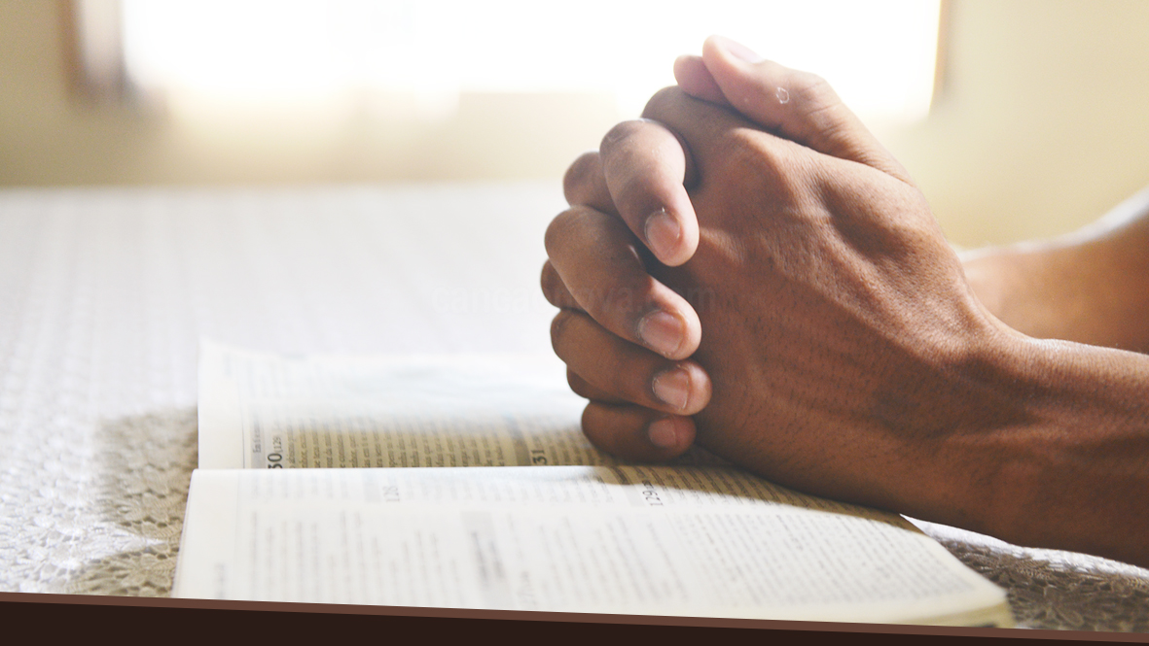
MINHA DECISÃO
Notes:
Compromisso de fé:
( ) Desejo fazer parte do povo fiel e não daquele que se corrompeu.
( ) Quero conservar e viver a verdade para ser digno do elogio divino .
( ) Almejo receber tudo o que o Salvador oferece em Seu conselho à Laodicéia.

Slide 40
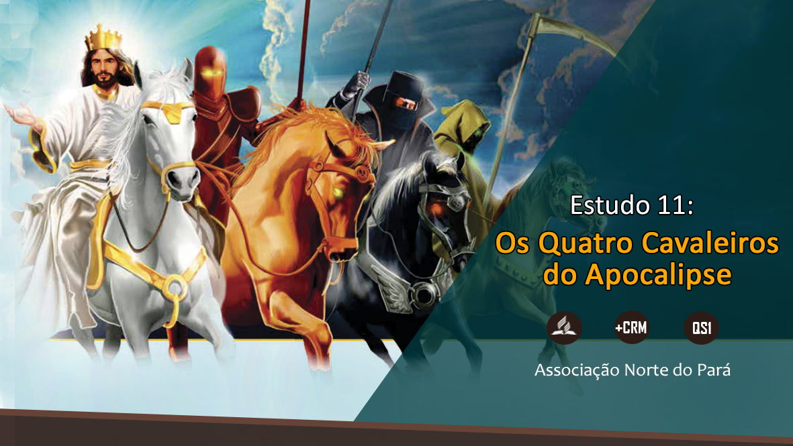
PRÓXIMO TEMA:

